Slide 1
Retningslinjer
Ressurspakke for kommuners barn som pårørende arbeid
Delpakke 1
Til internundervisning 30 min
Notes:
Utarbeidet av BarnsBeste, Nasjonalt fagnettverkt for kommuners barn som pårørende arbeid.
Ressurspakken er utarbeidet i tråd med nasjonale føringer og bygger på kunnskapsbasert praksis.

Slide 2
Pårørendeveilederen beskriver hvordan kommunen skal sørge for gode systemer som ivaretar barn som pårørende og barn som etterlatte.
Kommunen bør ha tydelige rutiner som gjør at barn blir identifisert, får nødvendig informasjon og støtte når de trenger det. Dette er forankret i helsepersonelloven §§ 10 a og 10 b.
Retningslinjen retter seg først og fremst mot ledere og helsepersonell, men bør også gjelde alle ansatte som møter barn, unge og familier.
For å lykkes med tidlig innsats er det særlig viktig at ansatte i tjenester hvor barn og unge tilbringer store deler av dagen bidrar. Derfor har barnehager og skoler en nøkkelrolle i å oppdage barn som trenger støtte, og sikre at de får hjelp tidlig.

Slide 3
Hvilke barn snakker vi om?
Barn er pårørende når foreldre eller søsken har helseproblemer som psykisk helse, rusmiddelavhengighet, alvorlig somatisk sykdom eller skade . Barn er etterlatte når foreldre eller søsken dør.

Slide 4
Hvor mange barn er det snakk om?
Det er vanskelig å si eksakt hvor mange barn det gjelder.
Multisenterstudien anslår at rundt 350 000 norske barn årlig er pårørende til en forelder i spesialisthelsetjenesten. Studien viser at mange av disse barna påtar seg omfattende omsorgsoppgaver og har økt risiko for belastninger og redusert livskvalitet sammenlignet med jevnaldrende (Ruud et al., 2015).
Torvik og Rognmo har estimert at 23,1% av barna I Norge lever med en forelder som er diagnostisert med moderat til alvorlig psykisk lidelse. 6,5% av barna lever med en foreldre med alkoholavhengighet som påvirker foreldrefungeringen (2011).
Helsedirektoratet rapporterer at 18% av unge (16-25 år) I Norge beskriver at de har en omsorgsrolle for nære pårørende (2023)

Slide 5
Barn som pårørendes rettigheter
"Ved handlinger og avgjørelser som berører barn, skal barnets beste være et grunnleggende hensyn» (Grunnloven §104).
Barnekonvensjonen beskriver hvordan alle handlinger som berører barn skal ta hensyn til hva som er best for barnet. Ut fra dette fokuset ser man hvert barn individuelt ut fra sin historie, og i sin familie.

Slide 6
Lover og plikter
Barn som pårørende er ofte definert i forbindelse med helsepersonells plikter- men for å ivareta denne gruppen må hele samfunnet ha kunnskap og fokus på hva det kan gjøre med barn å vokse opp med helseutfordringer i familien.
Helsepersonell har plikt til å bidra til å ivareta mindreårige barn som pårørende sitt behov for informasjon og oppfølging (Helsepersonelloven § 10a).
Helsepersonell har plikt til å bidra til å ivareta barn som etterlatte etter foreldre eller søsken (Helsepersonelloven §10b).
Spesialisthelsetjenesten skal ha barneansvarlig personell (Spesialisthelsetjenesteloven § 3-7a)
Kommunen skal planlegge, korrigere, gjennomføre og evaluere virksomheten slik at det samsvarer med lov og forskrift (Helse -og omsorgstjenesteloven §3-1).

Slide 7
Hva har barn som pårørende behov for?
Bli inkludert, informert og hørt ved sykdom eller død i familien
Være sammen med den som er syk
Opprettholde normalitet
Hjelp til praktisk bistand i hjemmet

Slide 8
Arbeid I system, alles ansvar
Tverrfaglighet og samhandling er avgjørende for at barn og familier skal få helhetlig hjelp.
Kommunen må sikre at det finnes systemer for samhandling på tvers av tjenester, og som gir ansatte kjennskap til sin og andres rolle. Forankring legitimerer og setter fokus på arbeidet. Det kan kommunens ledelse gjøre ved at barn som pårørende og etterlatte inngår I aktuelle planer, rutiner og retningslinjer.
Koordinering av barn som pårørende-arbeidet er ulikt organisert men skal bidra til kvalitetsutvikling og kompetanseheving, gi oversikt over relevante støttetilbud, og styrke samarbeid og samhandling både internt i tjenesten og med andre velferdsaktører.
Helsepersonell skal ha grunnleggende kompetanse om barn som pårørende, avklare om pasienten har barn eller søsken under 18 år, og sikre at barnas behov blir kartlagt, ivaretatt og dokumentert.

Slide 9
Refleksjon (individuelt eller i gruppe)
Sikrer vår kommune at barn som pårørende blir identifisert og fulgt opp uavhengig av tjeneste, bosted eller skole? Og er arbeidet forankret i både system og praksis?
  Hvordan ser vår prakis ut i dag? Hvilke retningslinjer har vi i vår kommune?
  Hva betyr retningslinjen for meg, i mitt arbeid?
  Hva fungerer godt? Og hvorfor?
  Hva mangler vi for å gi barn som pårørende informasjon og oppfølging i vår kommune?
  Hvordan sikrer vi forankring og eierskap i alle tjenester?

Slide 10
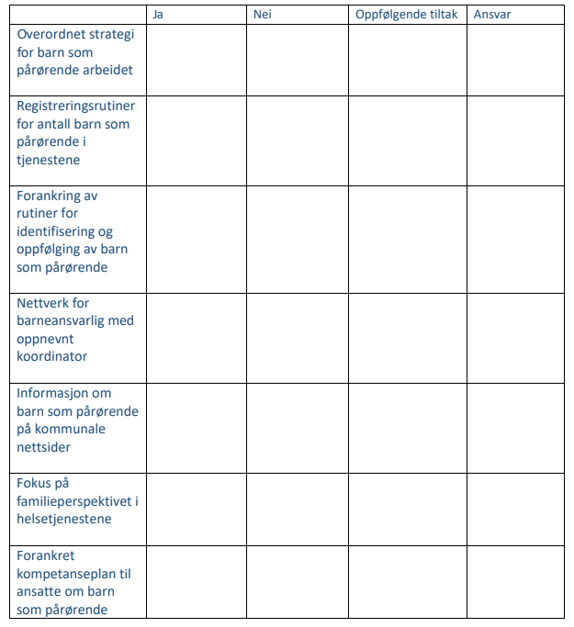
Hvordan ser vår kommuneprofil ut?

Slide 11
Tiltakskort for barn som pårørende arbeidet på min arbeidsplass.
Ett tiltak jeg kan gjøre i egen tjeneste
i morgen:……………………………..
Ett tiltak som krever samarbeid med andre: ………………………………….

Slide 12
Oppsummering
Barn som pårørende krever system, kompetanse og tydelig ansvar.
Kommunen har plikt til å sikre oppfølging, støtte og informasjon.
Tverrfaglighet og samhandling er avgjørende.
Alle ansatte har en rolle – ledelsen må sikre rammene.

Slide 13
Referanser
FNs Barnekonvensjon (regjeringen.no)
Lov om helsepersonell. Lovdata.
Pårørendeveileder - Helsedirektoratet
Tidlig oppdagelse av utsatte barn og unge - Helsedirektoratet
Samarbeid om tjenester til barn, unge og deres familier - Helsedirektoratet
Ledelse og kvalitetsforbedring i helse- og omsorgstjenesten - Helsedirektoratet
Wittrup , H., D., (2021), Barnehagens betydning når barn er pårørende, Fagbokforlaget
Osen, N.L., Relling, M., Overvik, M. & Haugan, M. (2025), Barne- og familiesamtaler når barn er pårørende. En praktisk håndbok for helsepersonell, Kommuneforlaget.

Slide 14

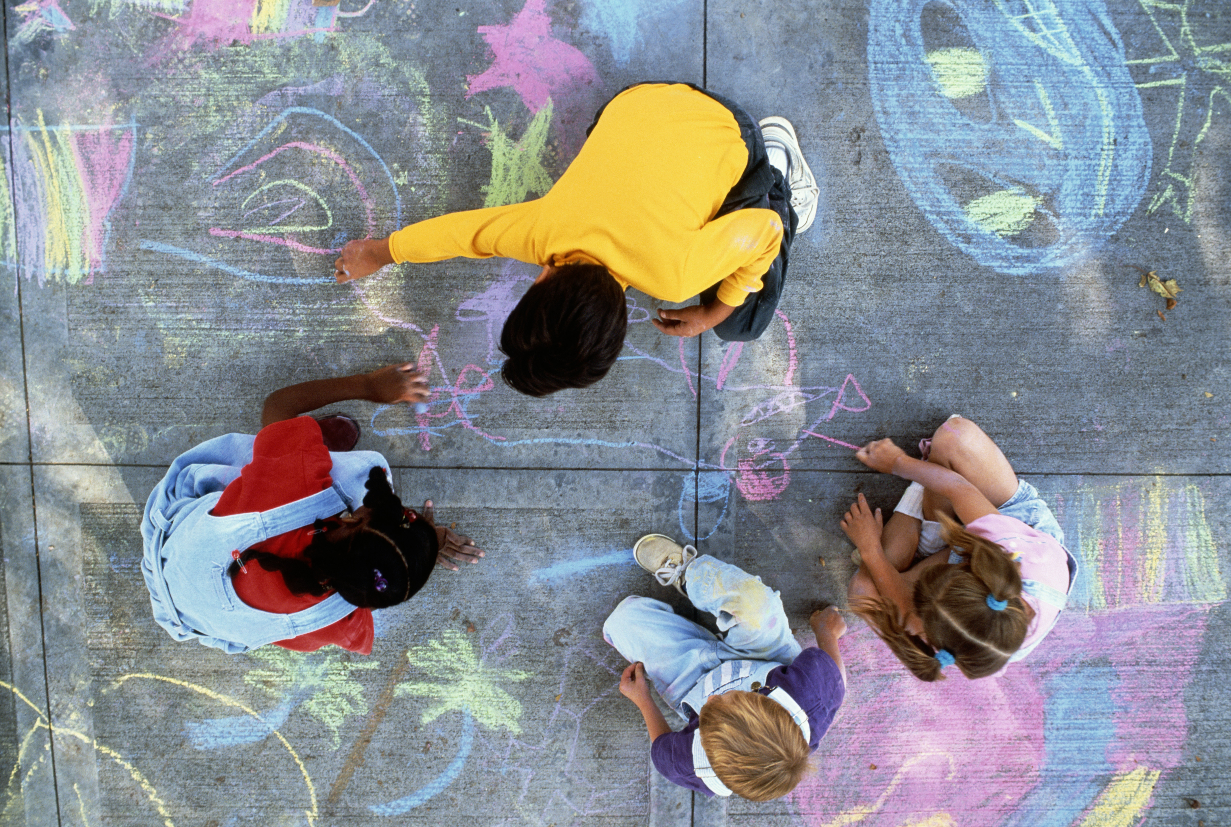
Bildegalleri hentet fra Stockbilder

